Slide 1
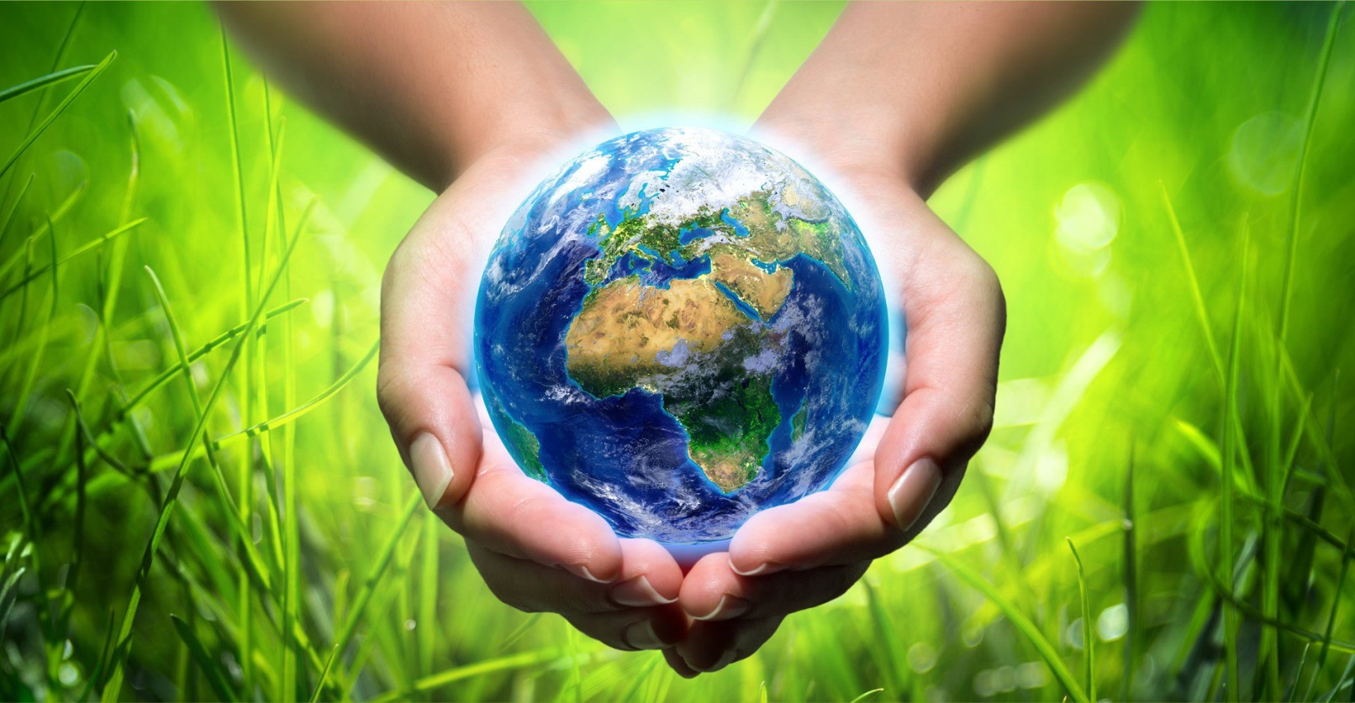
«Береги природу»
Подготовила:
воспитатель старшей группы №6
Большакова Г.Е.

Slide 2
Цели: Раскрыть эстетическое, познавательное, оздоровительное, практическое значение природы в жизни людей и желание беречь и охранять окружающую среду; формировать у детей нормы поведения в природе.

Slide 3
Стихотворение О. Ю. Косарева «Старичок - лесовичок». В лесу иногда, в день погожий, Сидит на пеньке старичок: На ёлку живую похожий, И ростом – не очень высок. Он любит тепло, шубу с мехом, Он солнышко ценит, уют, Смеётся он ласковым смехом, И в валенки вечно обут. Он в валенках тех – даже летом. Удобны они и легки.

Slide 4
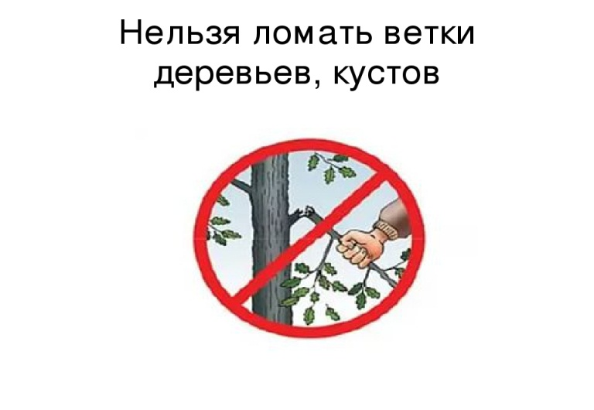
БЕРЕГИ ПРИРОДУ И ПОМНИ!!!

Slide 5
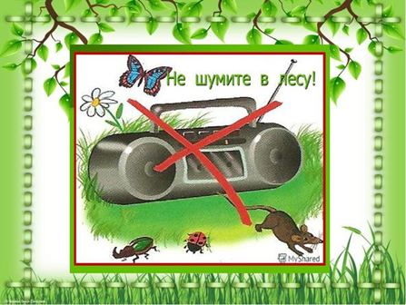
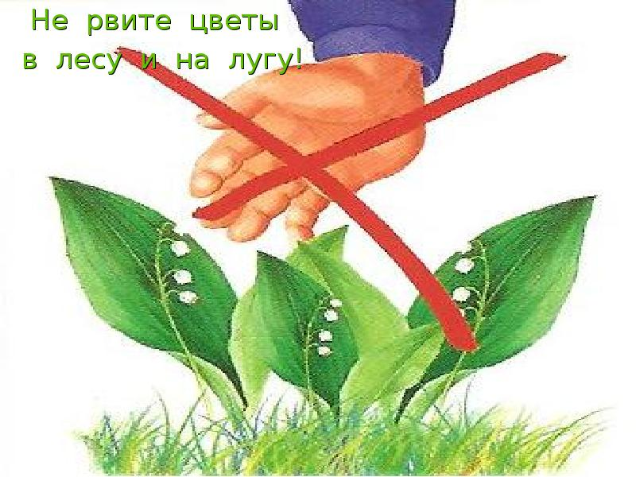
БЕРЕГИ ПРИРОДУ И ПОМНИ!!!

Slide 6
Физкультминутка Выросли деревья в поле. Хорошо расти на воле! (Потягивания — руки в стороны.) Каждое старается, К небу, к солнцу тянется. (Потягивания—руки вверх.) Вот подул весёлый ветер. Закачались тут же ветки, (Дети машут руками) Даже толстые стволы Наклонились до земли. (Наклоны вперёд.) Вправо-влево, взад-вперёд— Так деревья ветер гнёт. (Наклоны вправо-влево, вперёд- назад.) Он их вертит, он их крутит. Да когда же отдых будет? (Вращение туловищем.)

Slide 7
ИГРА «Четвертый лишний». Задачи: закреплять знания детей о насекомых. Ход игры: называется четыре слова, дети должны назвать лишнее слово: 1. заяц, еж, лиса, шмель; 2. трясогузка, паук, скворец, сорока; 3. бабочка, стрекоза, енот, пчела; 4. кузнечик, божья коровка, воробей, майский жук; 5. пчела, стрекоза, енот, пчела; 6. кузнечик, божья коровка, воробей, комар; 7. таракан, муха, пчела, майский жук; 8. стрекоза, кузнечик, пчела, божья коровка; 9. лягушка, комар, жук, бабочка; 10. стрекоза, мотылек, шмель, воробей.

Slide 8
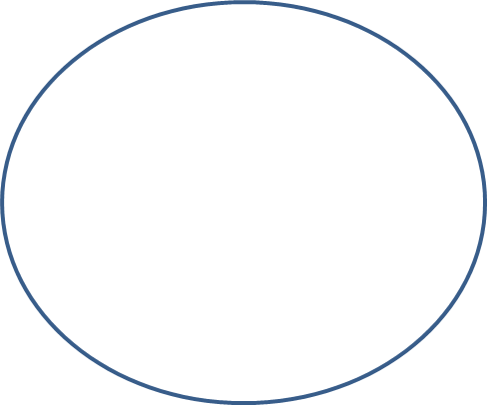
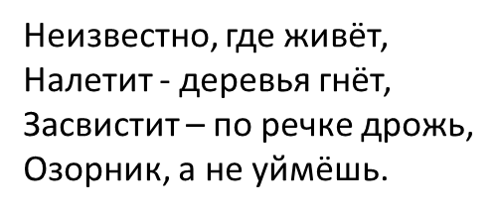
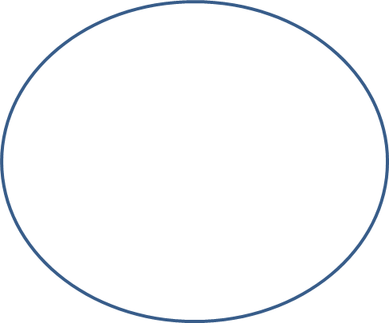
А теперь отгадаем загадки:
Под сосною у дорожки
Кто стоит среди травы?
Ножка есть, но нет сапожек,
Шляпка есть – нет головы
Одеяло белое не руками сделано.
Не ткалось и не кроилось,
С неба на землю свалилось
Над тобою, надо мною
Пролетел мешок с водою.
Наскочил на дальний лес –
Прохудился и исчез
Через нос проходит в грудь,
И обратный держит путь.
Он невидимый и всё же
Без него мы жить не можем

Slide 9
Дерево, трава, цветок и птица Не всегда сумеют защититься Если будут уничтожены они На планете мы останемся одни!

